Slide 1
我们的学校是怎样的？
——第二组

Slide 2
新生想了解的学校
——具体在以下几方面

Slide 3
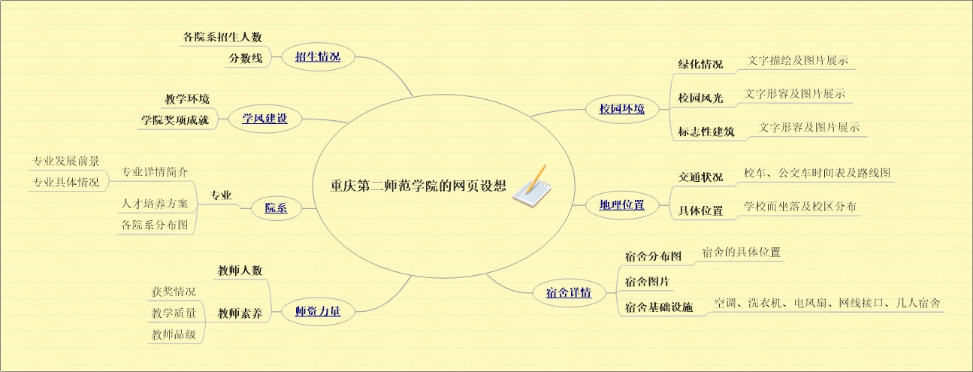

Slide 4
学校的官方网页
——实际上是这样的

Slide 5

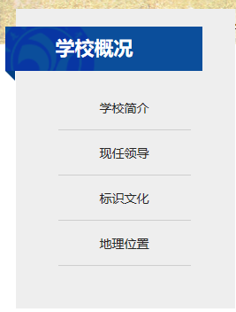
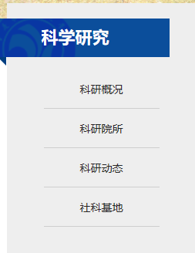
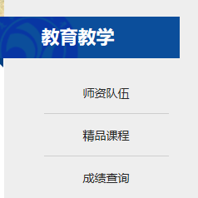

Slide 6
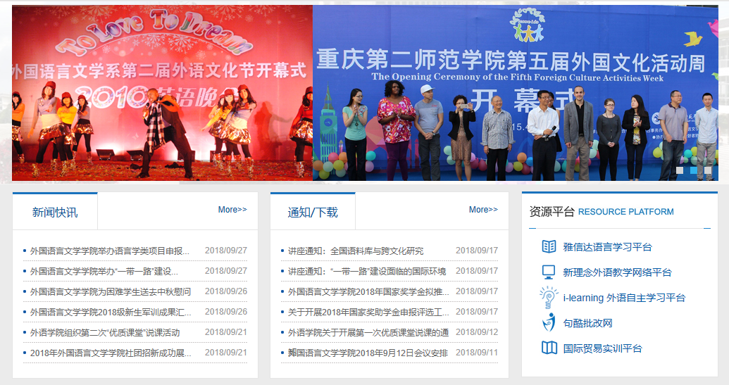

Slide 7
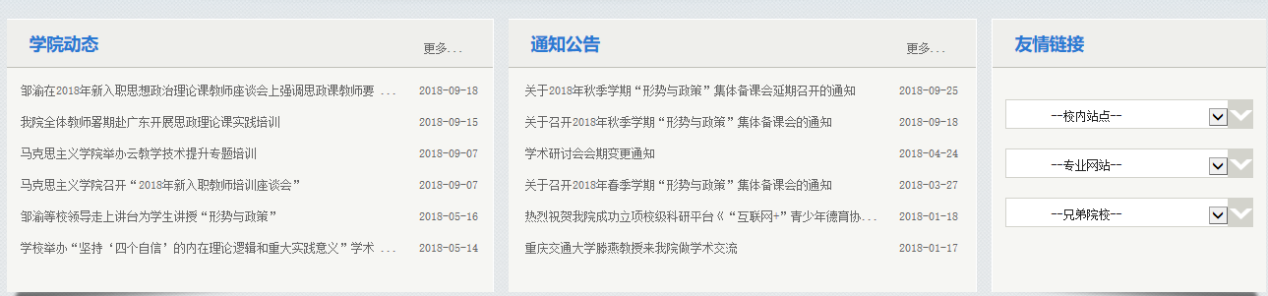

Slide 8
总结
学校的网页还是有很多不足
比如：没有关于宿舍具体情况的描述；
官网上面展示的图片不够美观、直观。

Slide 9
谢谢~

